Slide 1
信号与系统实验（4）
利用MATLAB进行信号的频域分析

Slide 2

实验4 利用MATLAB进行信号的频域分析
周期信号频谱的MATLAB实现
用数值积分分析非周期信号频谱
MATLAB近似计算和绘制信号的频谱、连续时间系统的频率响应（幅频响应和相频响应）。

Slide 3
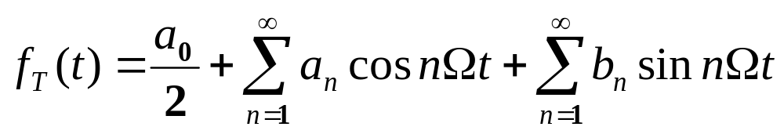
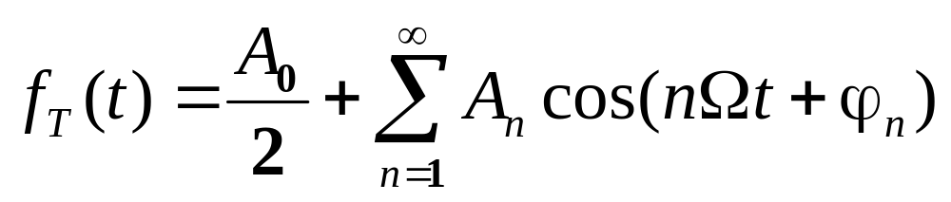
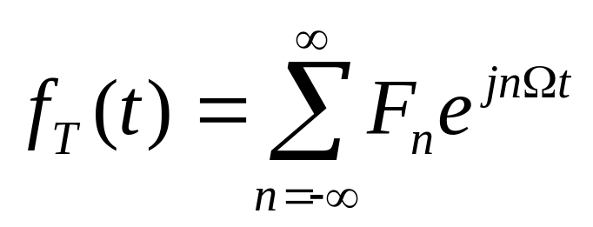
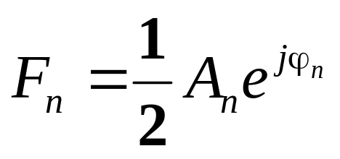
一、周期信号频谱的MATLAB实现
周期信号的三角函数形式、指数形式傅里叶级数展开：

Slide 4
一、周期信号频谱的MATLAB实现
频谱Fn一般为复数，可分别利用abs和angle函数获得其幅频特性和相频特性。
其调用格式分别为
x=abs(Fn) y=angle(Fn)
周期信号的频谱Fn 为离散信号，可以用stem画出其频谱图。

Slide 5
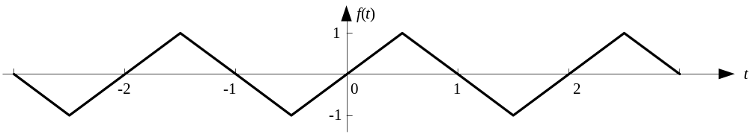
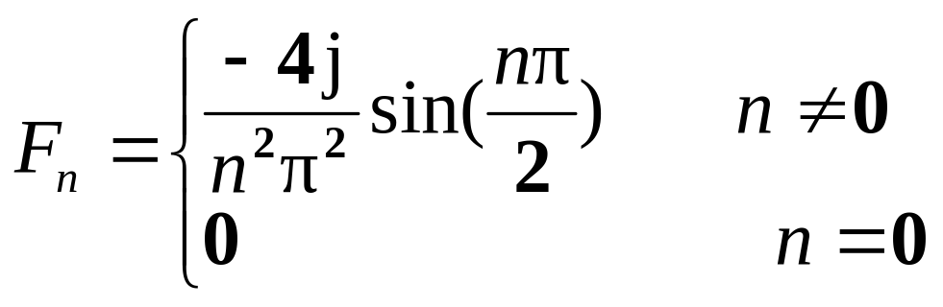
例1 用MATLAB画出图示周期三角波信号的频谱
解：周期信号的频谱为:
计算系数

Slide 6
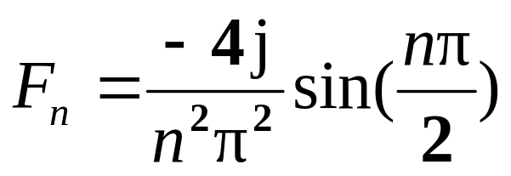
画三角波信号频谱的MATLAB程序
N=10; %画出直流和1~10次谐波分量
n= -N:N;
Fn= −4*j*sin(n*pi/2)/pi^2./n.^2;
Fn(N+1)=0;
subplot(2,1,1);
stem(n,abs(Fn));ylabel('Fn的幅度');
subplot(2,1,2);
stem(n,angle(Fn));ylabel('Fn的相位');
xlabel('\omega/\omega0');

Slide 7
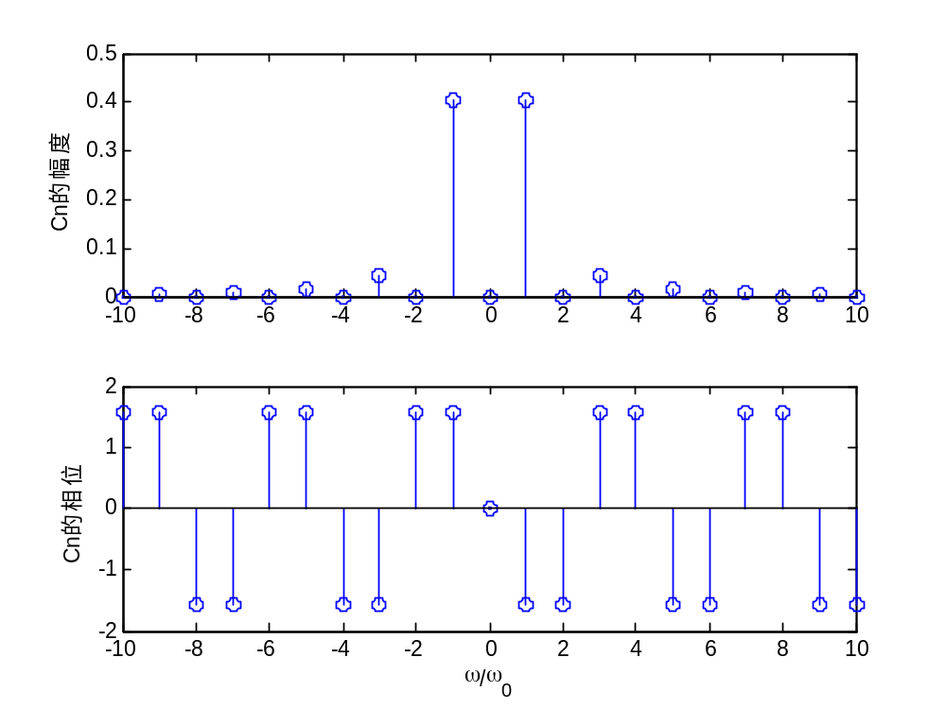
程序运行结果
程序求解

Slide 8
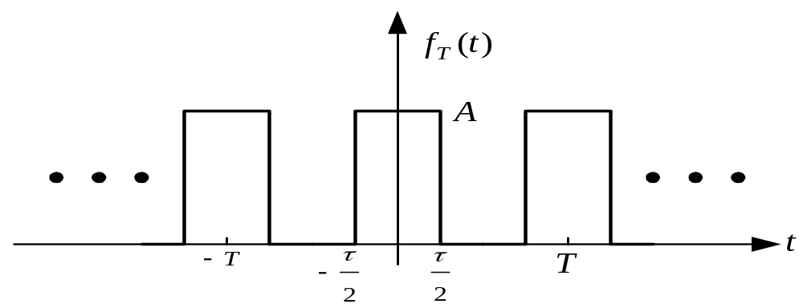
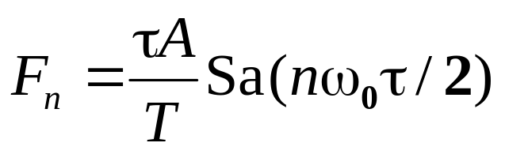
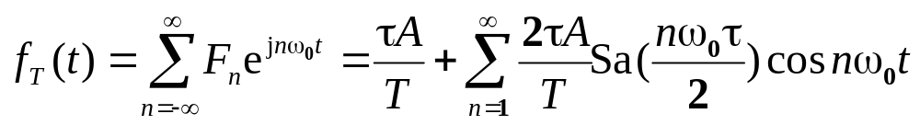
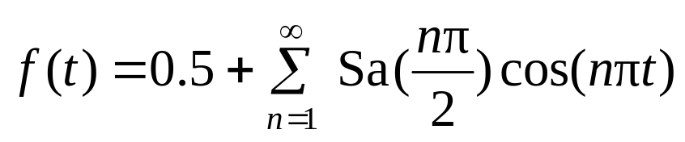
例2 求周期矩形脉冲的Fourier级数表示式。并用MATLAB求出由前N项Fourier级数得出的信号近似波形。
取A=1, T=2, τ=1, ω₀=?

Slide 9
% Gibbs phenomenon
t=−2:0.001:2;
N=input('Number of harmonics= ');
f=0.5;
for n=1:2:2*N−1 % even harmonics are zero
f = f+cos(pi*n*t)*sinc(n/2);
end
figure,plot(t,f);

Slide 10
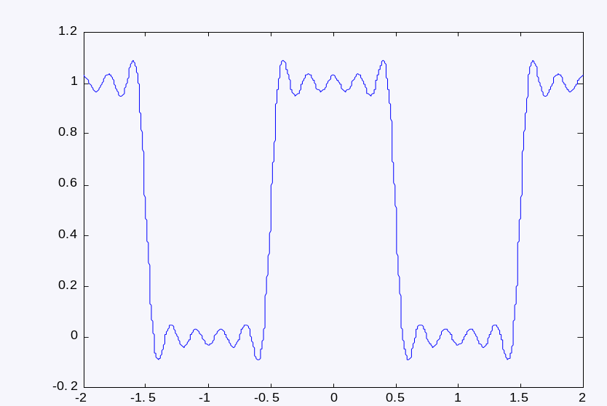
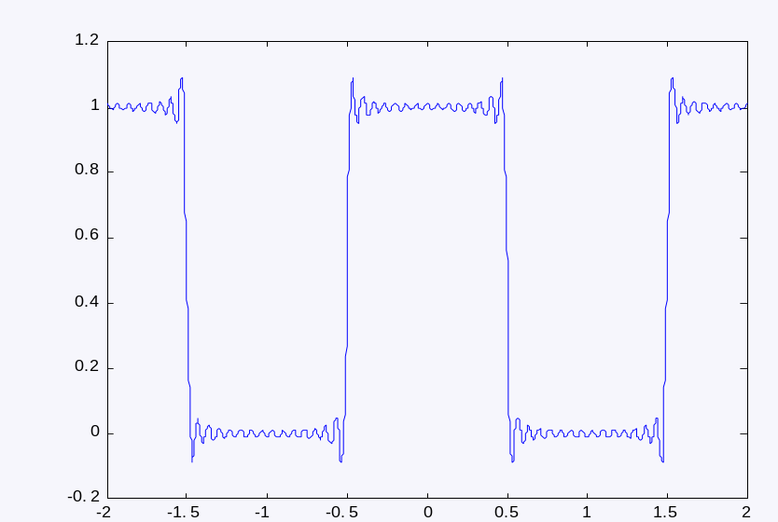
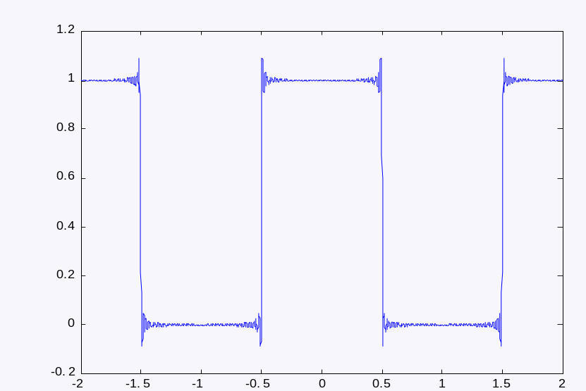
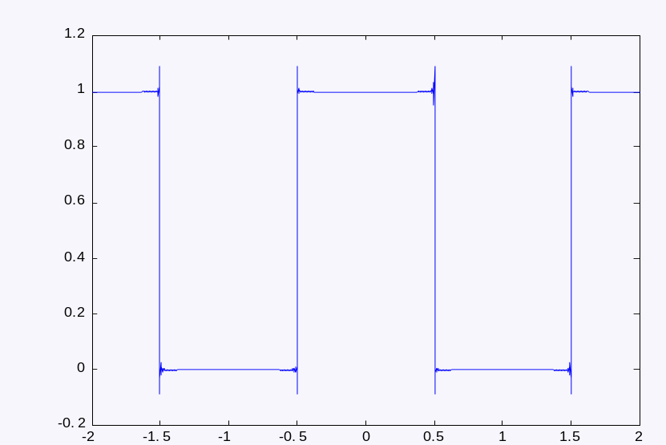
% Gibbs phenomenon
N=5
N=15
N=50
N=500

Slide 11
二、用数值积分分析非周期信号频谱
数值函数积分quad8可用来计算非周期信号频谱
y = quad8('F',a,b)
F 是一个字符串，它表示被积函数的文件名。
a,b 分别表示定积分的下限和上限

Slide 12
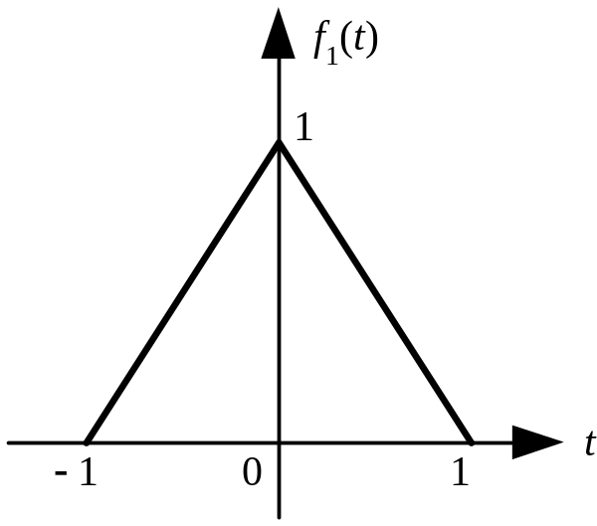
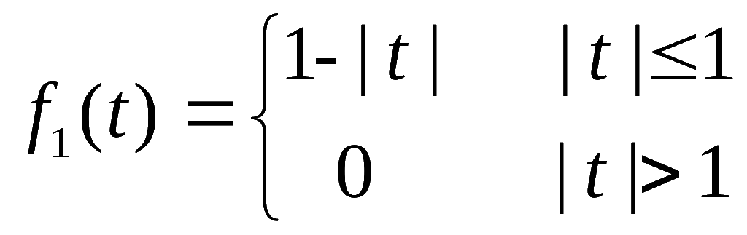
例3 试用数值方法近似计算三角波信号的频谱
解: 图示三角波可表示为
三角波信号频谱的理论值为
F(jω)= Sa²(ω / 2)

Slide 13
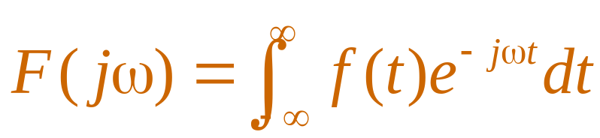
例3 试用数值方法近似计算三角波信号的频谱
function y=sf1(t,w);
y=(t>=-1 & t<=1).*(1-abs(t)).*exp(-j*w*t);
w=linspace(-6*pi,6*pi,512);F=zeros(1,512);
for k=1:512
F(k)=quad8('sf1',-1,1,[],[],w(k));
end
figure;plot(w,real(F));title('三角波信号近似频谱')
xlabel('\omega');ylabel('F(j\omega)');
figure; plot(w,real(F)-sinc(w/2/pi).^2);
xlabel('\omega');title('计算误差');

Slide 14
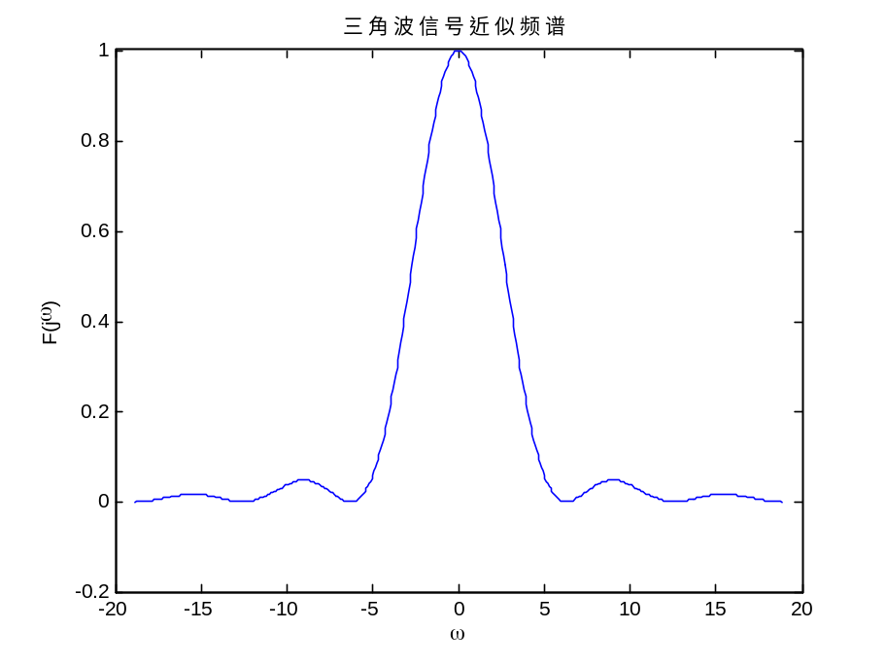
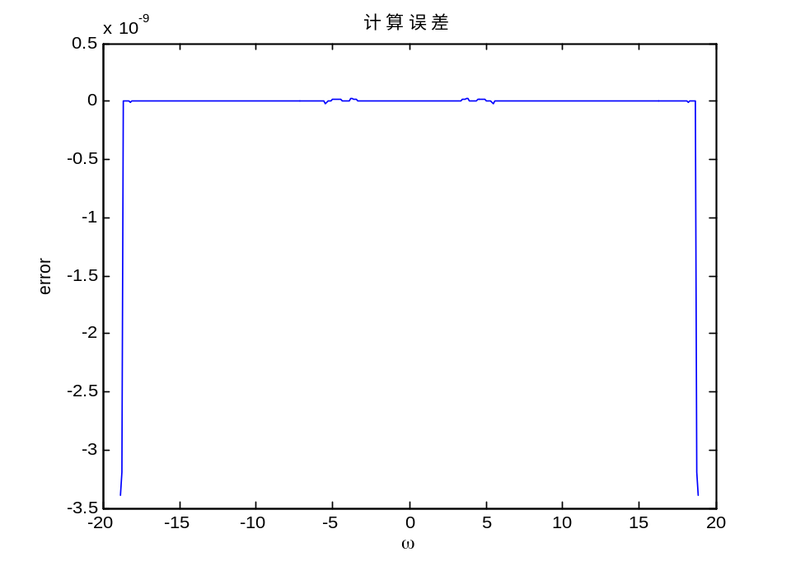
例3 试用数值方法近似计算三角波信号的频谱
运行结果
Notes:
误差图：在正负5附近有一点误差，两边有负值是因为sinc（x）函数是在整个频域上的，而real（F）不是

Slide 15
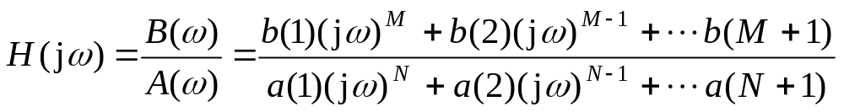
三、连续系统频率响应的计算
计算频响的MATLAB函数
H=freqs(b,a,w)
b 分子多项式系数
a 分母多项式系数
w 需计算的H(jω)的抽样点
(数组w中至少需包含两个的抽样点)。

Slide 16
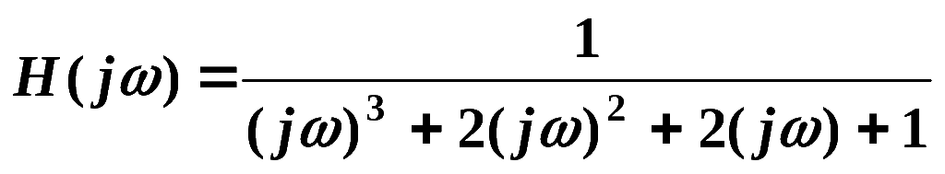
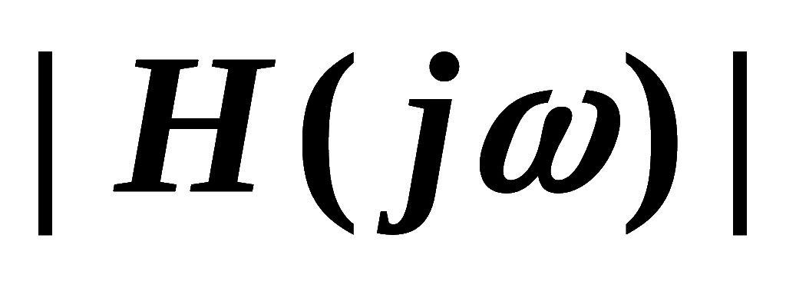
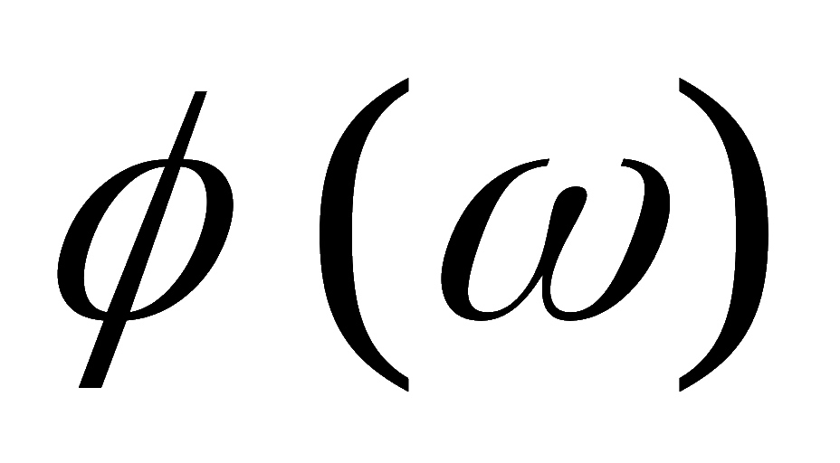
例 4、某连续线性系统的频率响应为：
利用MATLAB画出该系统的幅频响应
和相频响应

Slide 17
[MATLAB程序]：
%frequency response of a system
b=[1];a=[1,2,2,1];
w=linspace(0,5,200);
H=freqs(b,a,w);
subplot(2,1,1); plot(w,abs(H));
set(gca,'xtick',[0 1 2 3 4 5]);
set(gca,'ytick',[0 0.4 0.707 1]);
Notes:
GCA Get handle to current axis. GCA Get handle to current axis.
H = GCA returns the handle to the current axis in the current figure. The current axis is the axis that graphics commands
like PLOT, TITLE, SURF, etc. draw to if issued.Use the commands AXES or SUBPLOT to change the current axisto a different axis, or to create new ones.

Slide 18
xlabel('\omega(rad/s)');
ylabel('|H(j\omega)|');grid on;
subplot(2,1,2);plot(w,angle(H));
set(gca,'xtick',[0 1 2 3 4 5]);
xlabel('\omega(rad/s)');
ylabel('\phi(\omega)');grid on;

Slide 19
函数set():设置对象的属性
例：set(gca,'xtick',[0 1 2 3 4 5]);
(1)gca:h = gca returns the handle to the current axes for the current figure.
(2) xtick:Specifies the location of the axis tick marks
Notes:
set设置的属性可参加help,gca参见help，xtick参加help并参加“search the documentation”，得到关于xtick,ytick,ztick的论述,,，，，
次数有时间再完善一下，多讲点儿~~

Slide 20
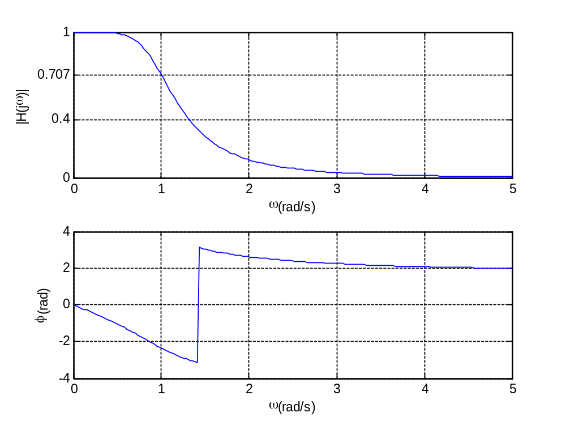
[运行结果]：

Slide 21
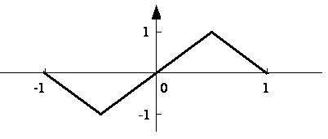
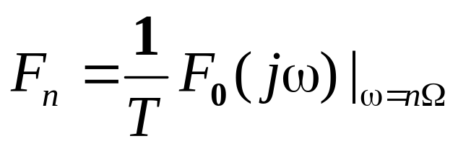
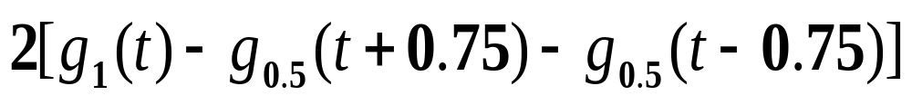
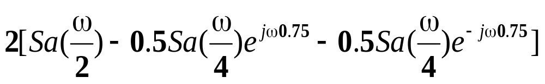

Slide 22
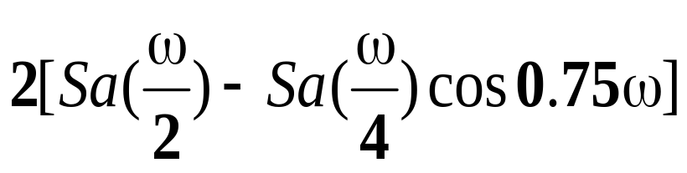
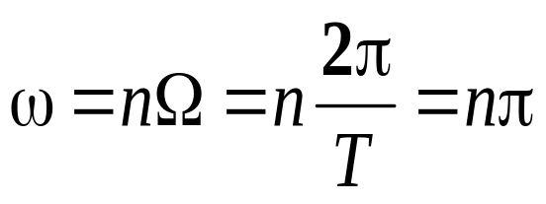
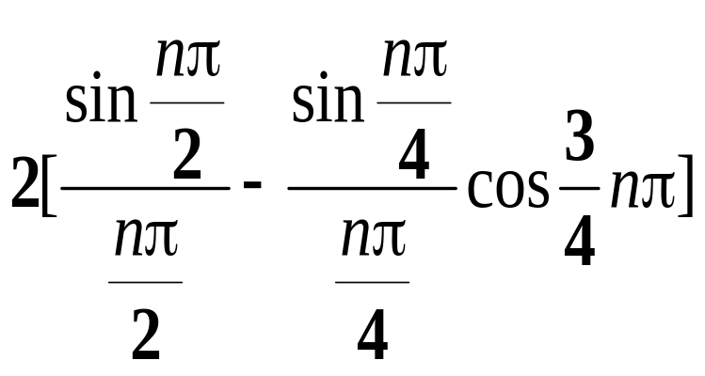
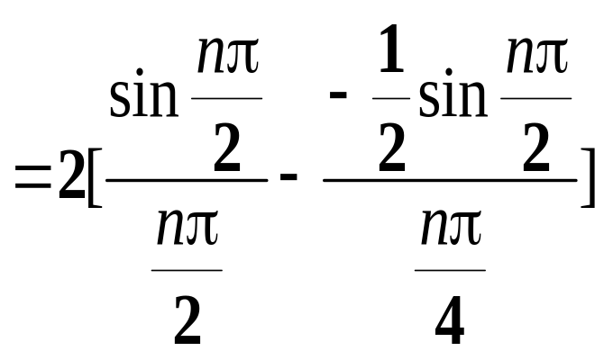
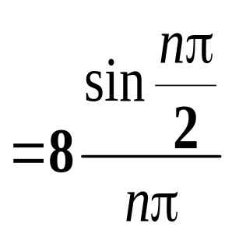
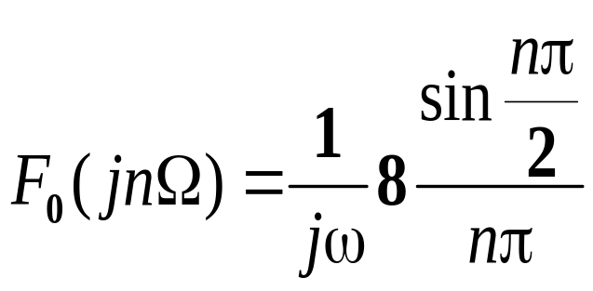
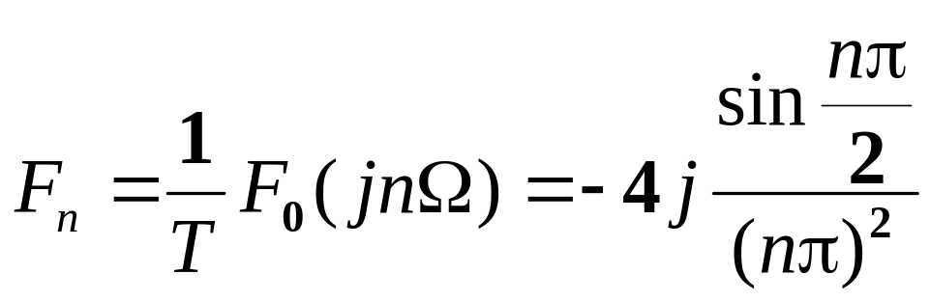
返回

Slide 23
f = @(t) tripuls(t-0.5,1) - tripuls(t+0.5,1);
fejw = @(t,w) f(t).*exp(-j*w*t);
N = 10; numb = 512;
w = linspace(-N*pi,N*pi,numb);
F=zeros(1,numb);
for k = 1:numb
F(k) = quad8(fejw,-1,1,[ ],[ ],w(k));
end
figure;
subplot(2,1,1),plot(w,abs(F));
subplot(2,1,2),plot(w,angle(F));

Slide 24
%%N = 10; numb = 512;
%%w = linspace(-N*pi,N*pi,numb);
T=2; omega = 2*pi/T;
step = (numb-1)/(2*N);
for i = 1:(2*N+1)
FF(i) = F(1+round((i-1)*step));
end
FF = FF/T;
figure;
subplot(2,1,1),stem(-N:N,abs(FF));
subplot(2,1,2),stem(-N:N,angle(FF));
返回

